Slide 1
Xin chào các em!

Slide 3
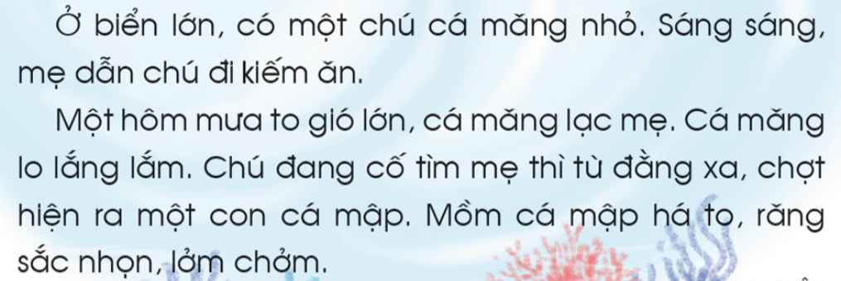

Slide 5
1
2
3
4
5
6

Slide 6
1
2

Slide 7
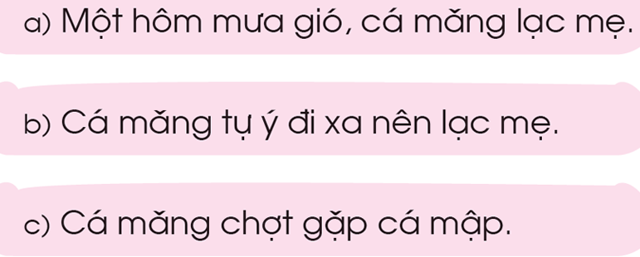
Đúng | Sai

Slide 8
Tạm biệt và
hẹn gặp lại!

